Slide 1
Big Data I
Professor: Alex Lima
Santander Coders - DE

Slide 2
Aula 02
Cloud

Slide 3

Big Data
Cloud
Cloud
Cloud computing é a entrega sob demanda de serviços computacionais, desde aplicações até armazenamento e poder de processamento, tipicamente através da internet e no modelo pay as you go (pague pelo o que usar).

Slide 4

Big Data
Cloud
Virtualização
Virtualização é uma abstração criada por software da infraestrutura necessária para a disponibilização de um serviço utilizando “máquinas virtuais”.

Slide 5
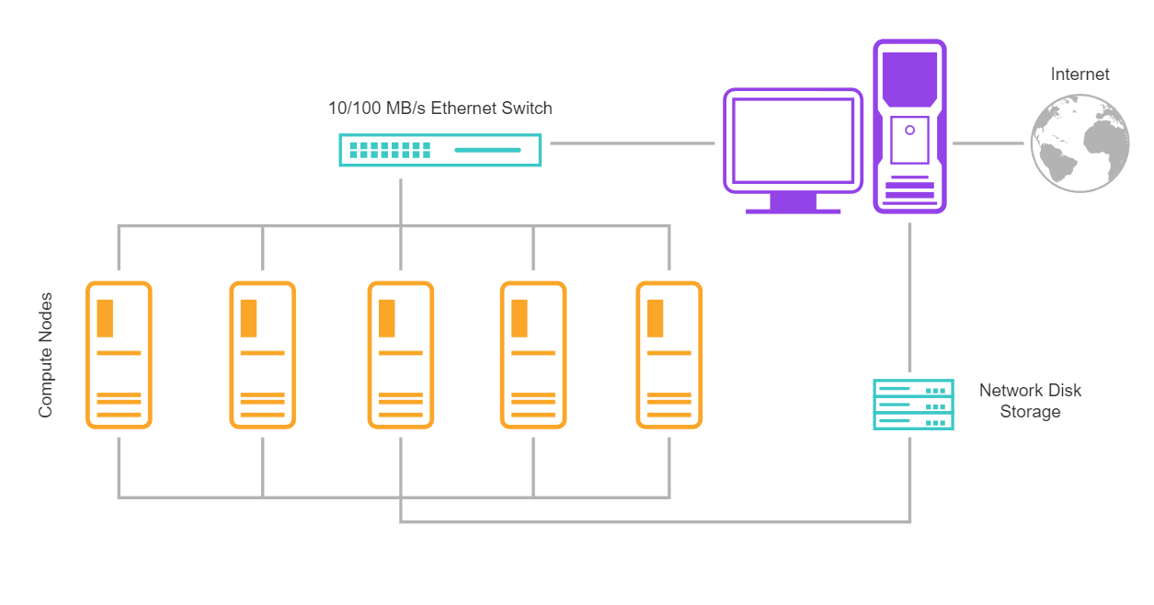
Big Data
Cloud
Virtualização

Slide 6
Big Data
Cloud
Virtualização
OS-based - Virtualização a nível de sistema operacional.
Exemplo: Virtual Box, VMWare e Containers.
H-based - Virtualização a nível de hardware.
Exemplo: AMD-V, Intel VT, ARM Virtualization Extensions.

Slide 7
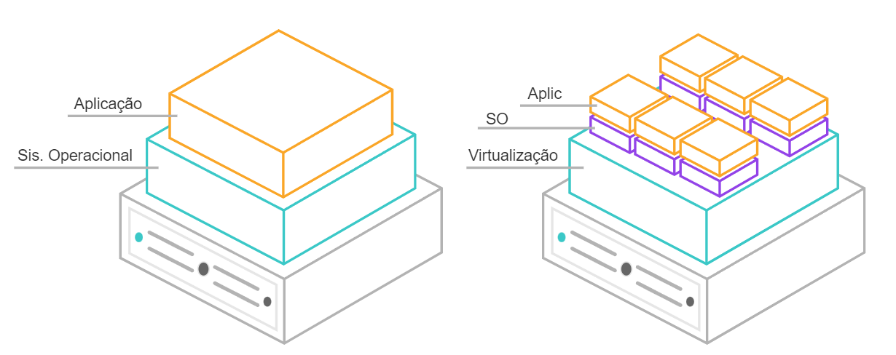
Big Data
Cloud
Virtualização

Slide 8
Big Data
Cloud
Ambientes On-Premises
On-premise refere-se a infraestruturas privadas mantidas pela própria empresa em suas instalações e que podem ser mantidas de modo independente.
Vantagens
Liberdade para customizar hardware e software.
Maior controle sobre o parque tecnológico (data center).
Baixa latência (rede local).
Redução de exposição.
Desvantagens
Custos elevados para aquisição do hardware.
Necessidade de manutenção.
Upgrades e depreciação de equipamentos.
Espaço físico.

Slide 9
Big Data
Cloud
Ambientes em Cloud
A computação em nuvem oferece formas de acessar servidores, soluções de armazenamento, bancos de dados e um conjunto amplo de serviços de aplicativos via internet.
Um provedor de serviços em nuvem é proprietário e faz a manutenção do hardware conectado à rede, necessário para seus serviços, enquanto o usuário provisiona e utiliza o que desejar através de aplicativos web.
Vantagens
Troca de custo fixo por custo operacional.
Melhor gerenciamento de custos.
Alta disponibilidade e ambientes de Disaster Recovery (DR).
Desvantagens
Requer maior vigilância em razão da maior exposição.
Obrigatoriedade de acesso à internet: desafio em regiões afastadas de grandes centros, em países subdesenvolvidos.
Complexidade de migração entre plataformas de diferentes players.

Slide 10
Big Data
Cloud
Infraestrutura virtual
Virtualização computacional
CPU, GPU e ASIC’s
Virtualização de armazenamento
Unidades de armazenamento replicação e distribuição
Virtualização de rede
Redes corporativas

Slide 11
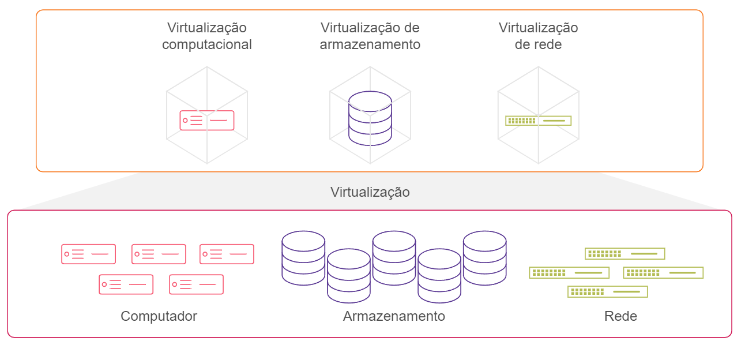
Big Data
Cloud
Infraestrutura virtual

Slide 12
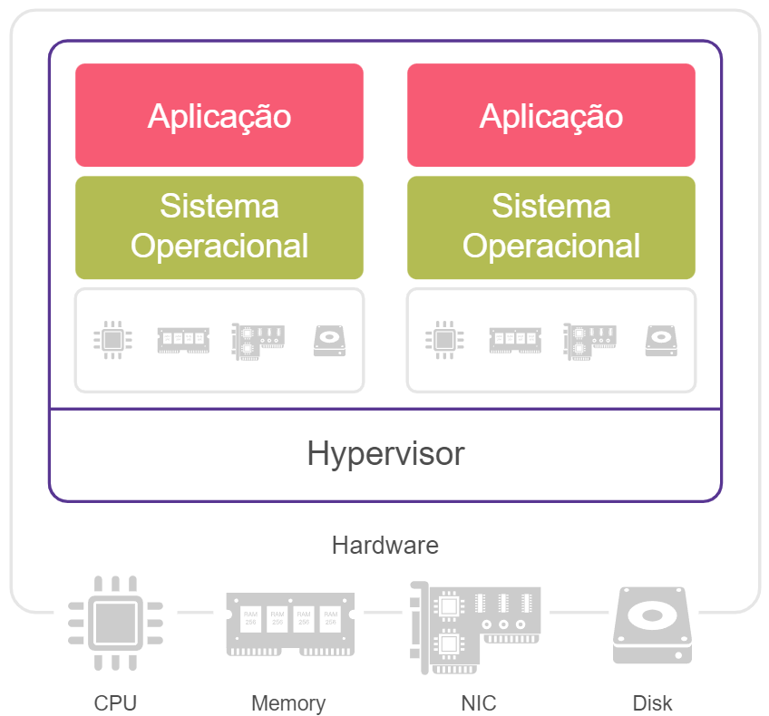
Big Data
Cloud
Infra virtual - Virtualização computacional

Slide 13
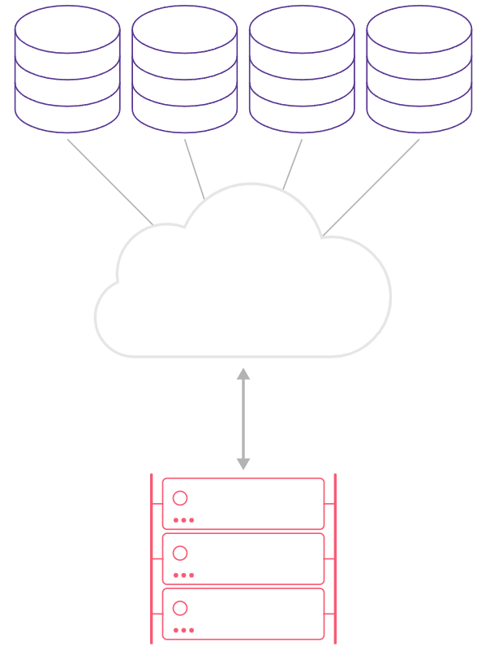
Big Data
Cloud
Infra virtual - Virtualização de armazenamento

Slide 14
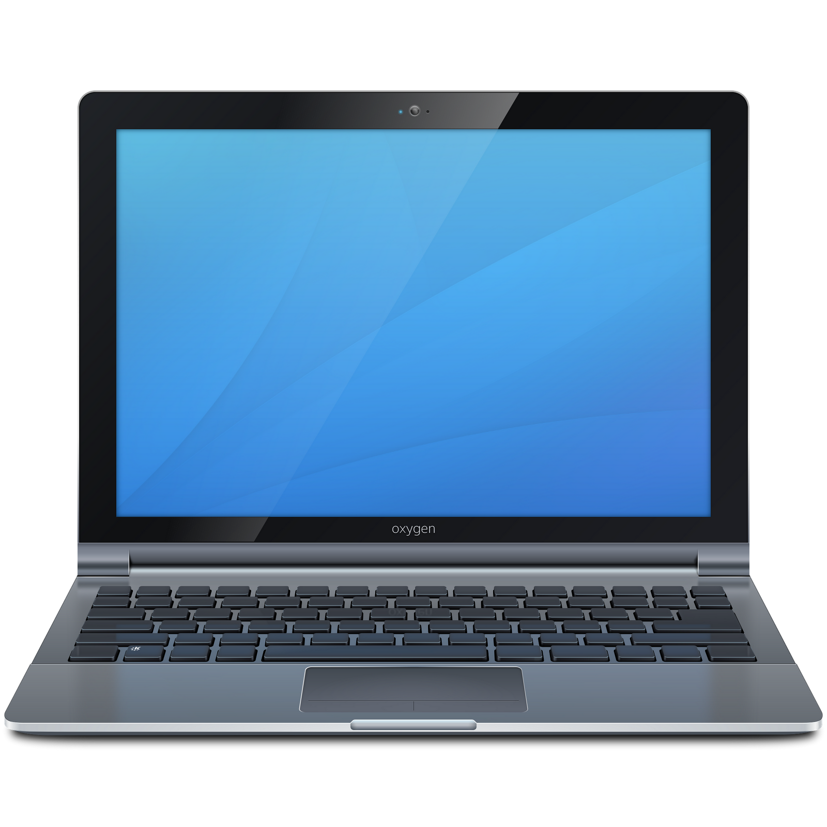
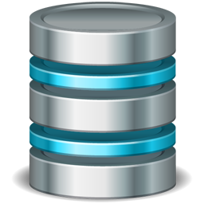
Big Data
Cloud
Infra virtual - Virtualização de armazenamento
Acesso distribuído - escrita
Volume de dados
Unidades de armazenamento

Slide 15
Big Data
Cloud
Infra virtual - Virtualização de armazenamento
Acesso distribuído - escrita
Volume de dados
Unidades de armazenamento
A escrita pode ser sequencial ou paralela dependendo da origem.

Slide 16
Big Data
Cloud
Infra virtual - Virtualização de armazenamento
Acesso distribuído - leitura
Volume de dados
Unidades de armazenamento
Leitura paralelizada

Slide 17
Big Data
Cloud
Infra virtual - Virtualização de rede
Virtual LAN (VLAN)
Private Virtual LAN (PVLAN)
Virtual Extensible LAN (VXLAN)

Slide 18
Big Data
Cloud
Principais características de Cloud Computing
Autoatendimento sob demanda;
Amplo acesso à rede;
Agrupamento de recursos;
Elasticidade rápida;
Serviço mensurável.

Slide 19
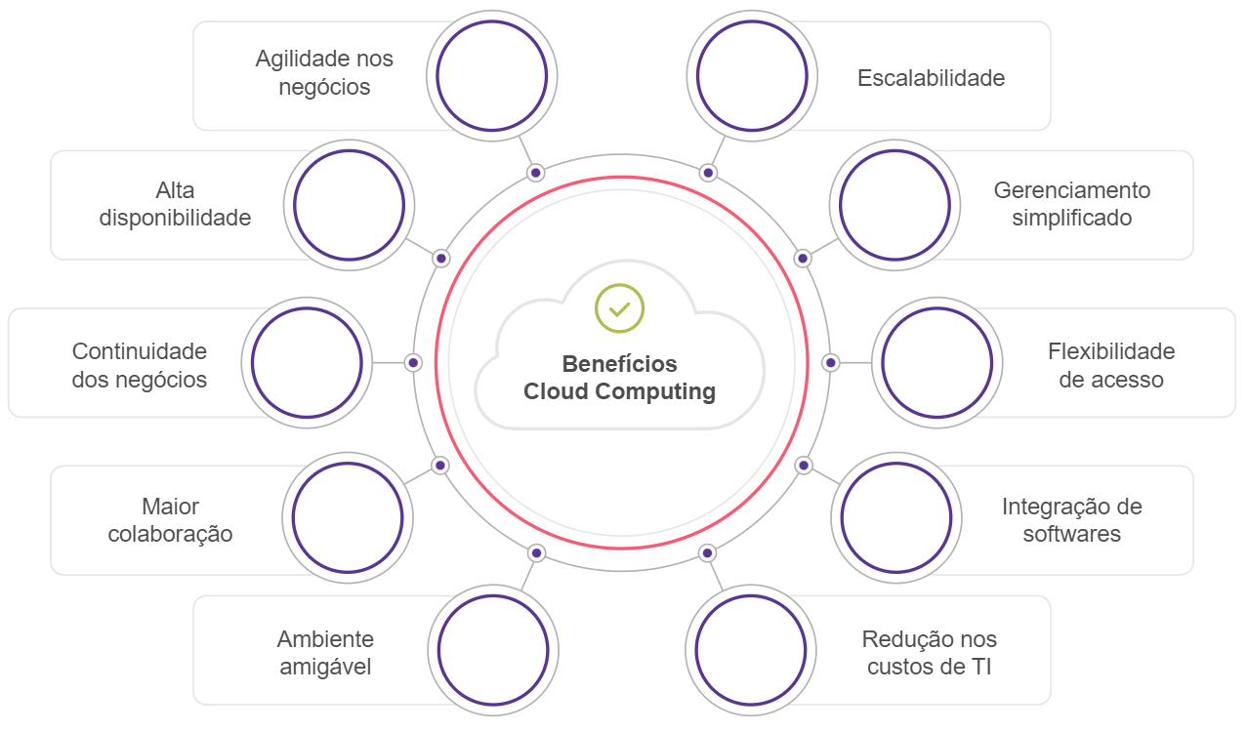
Big Data
Cloud
Benefícios de Cloud Computing

Slide 20
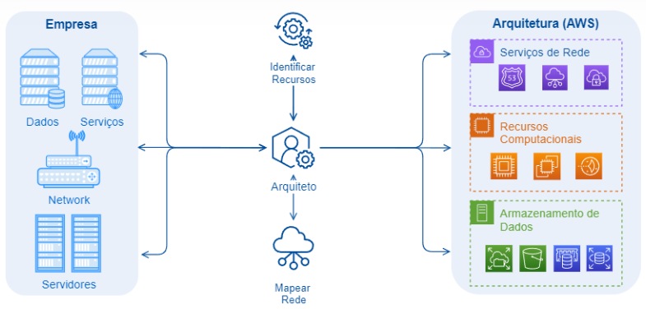
Big Data
Cloud
Arquitetura de Cloud

Slide 21
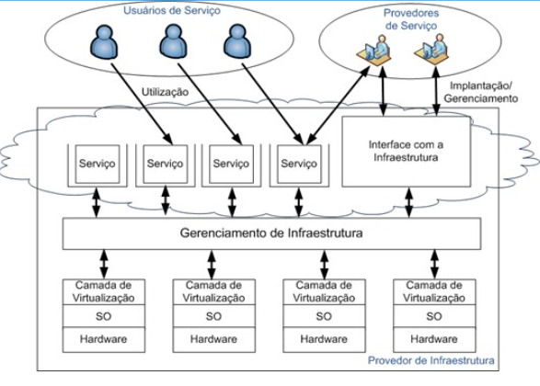
Big Data
Cloud
Arquitetura de Cloud

Slide 22
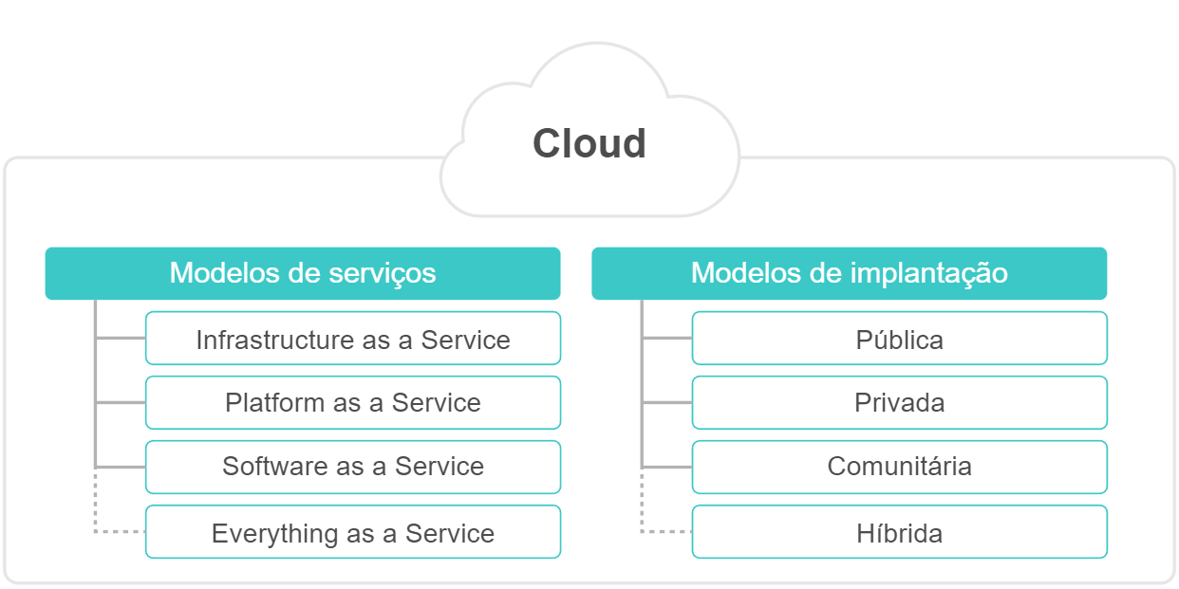
Big Data
Cloud
Modelos de serviço e Modelos de Implantação
de Cloud Computing

Slide 23
Big Data
Cloud
Modelos de serviço de Cloud Computing
IaS: Infraestructure as Service
Disponibilização de recursos computacionais como: processamento, armazenamento e redes via web ou rede privada;
PaS: Plataform as Service
Disponibilização de uma plataforma de cloud para o gerenciamento de recursos;
SaS: Software as Service
Hospedagem de serviçoes em cloud

Slide 24
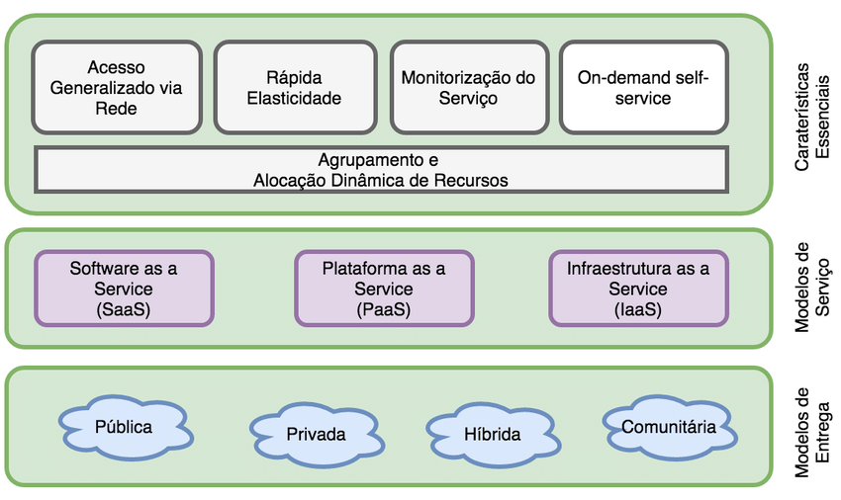
Big Data
Cloud
Arquitetura de Cloud

Slide 25
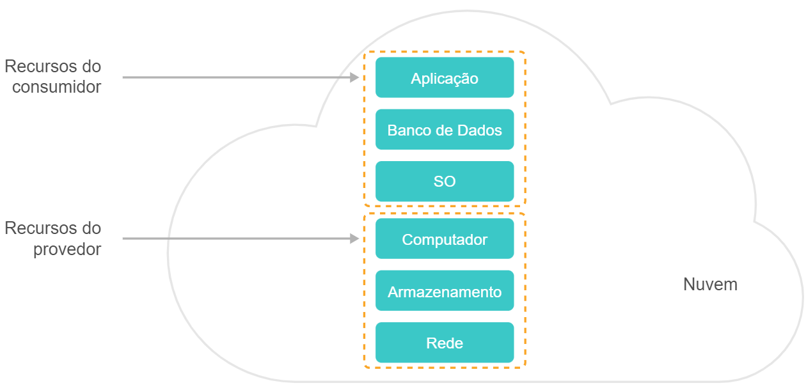
Big Data
Cloud
Modelos de serviço de Cloud Computing
IaS: Infraestructure as Service

Slide 26
Big Data
Cloud
Modelos de serviço de Cloud Computing
IaS: Infraestructure as Service
Contratação:
Sistemas computacionais
Capacidade de armazenamento
Largura de banda
Exemplos de provedores de IaaS:
Amazon Elastic Cloud (Amazon EC2)
Simple Storage Service (Amazon S3)

Slide 27
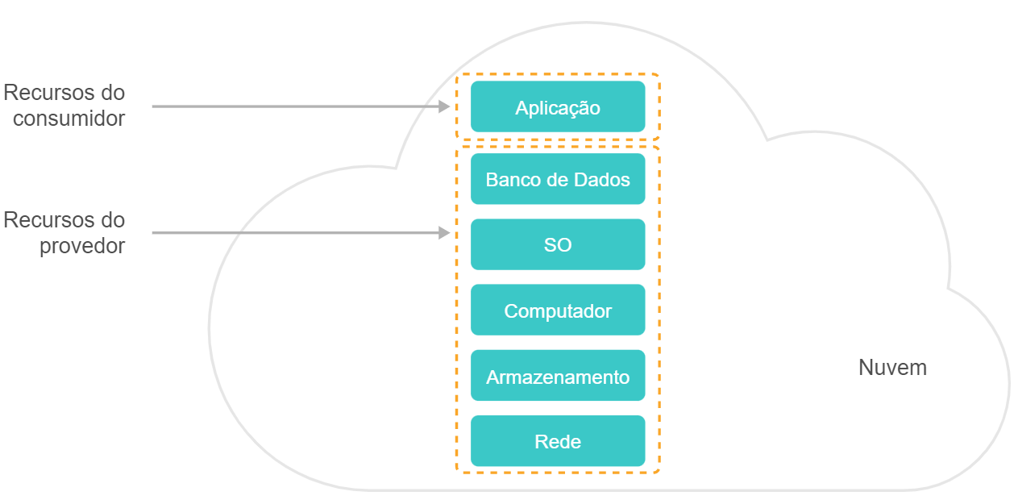
Big Data
Cloud
Modelos de serviço de Cloud Computing
PaS: Plataform as Service

Slide 28
Big Data
Cloud
Modelos de serviço de Cloud Computing
PaS: Plataform as Service
Contratação:
Banco de dados
SO
Plataformas de desenvolvimento, versionamento e implantação;
Exemplo:
Elastic Beanstalk
Google app engine
Miscrosoft Azure

Slide 29
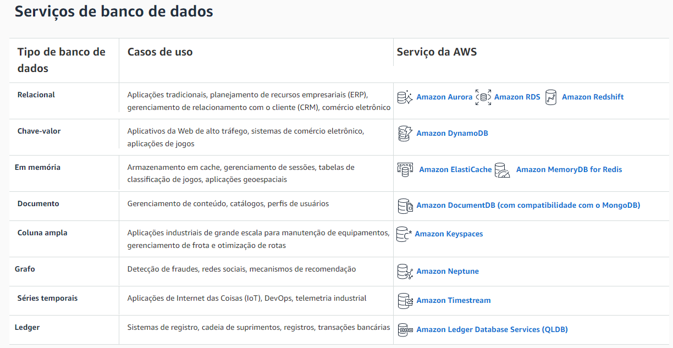
Big Data
Cloud
Modelos de serviço de Cloud Computing
Bancos de dados da AWS

Slide 30
Big Data
Cloud
Modelos de serviço de Cloud Computing
SaS: Software as Service
Contratação:
Serviços de e-mail;
Aplicações corporativas.
Exemplos:
Google apps
Microsoft Office 365

Slide 31
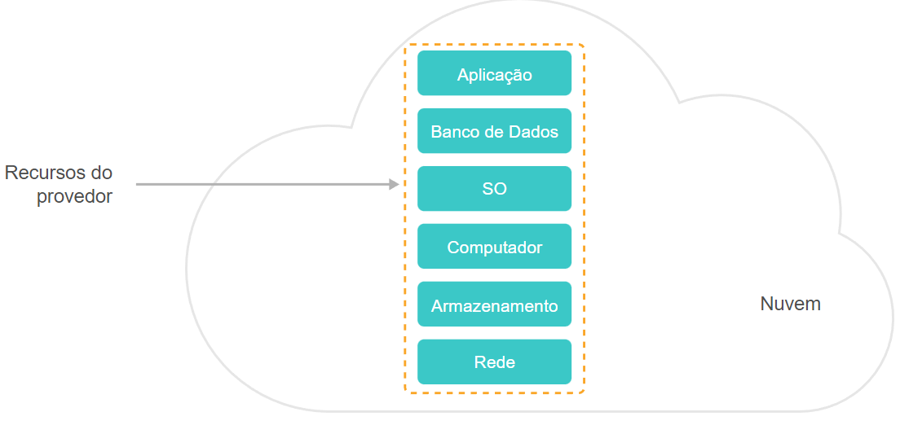
Big Data
Cloud
Modelos de serviço de Cloud Computing
SaS: Software as Service

Slide 32
Big Data
Cloud
Modelos de serviço e Modelos de Implantação
de Cloud Computing

Slide 33
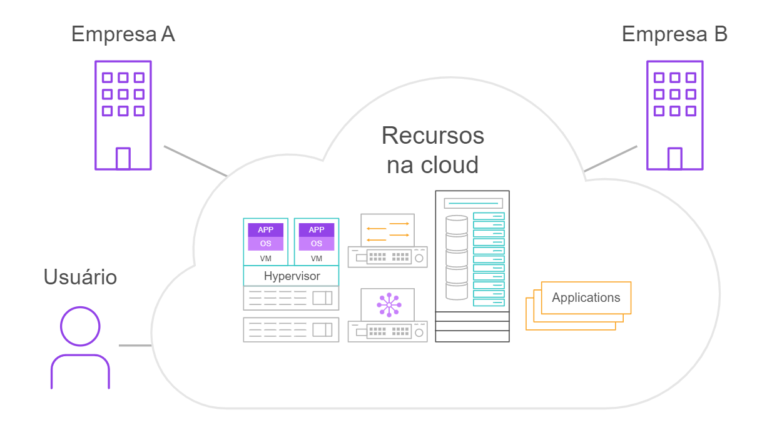
Big Data
Cloud
Modelos de serviço de Cloud Computing
Cloud pública
Serviços de cloud abertos ao público em geral;
Exemplo: Databricks

Slide 34
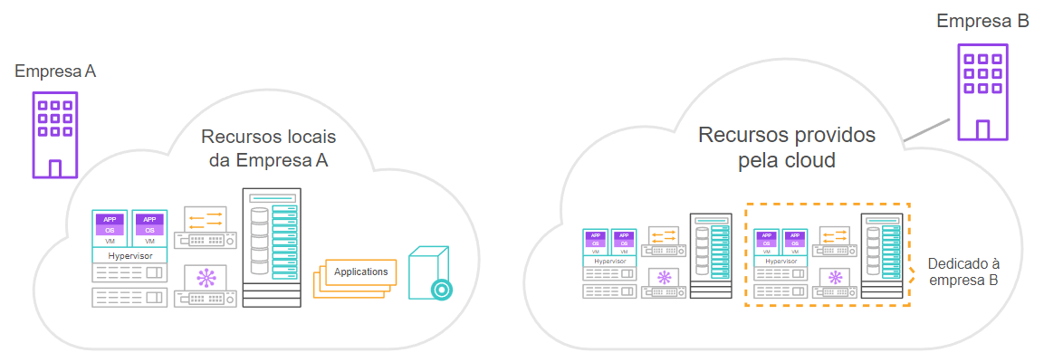
Big Data
Cloud
Modelos de serviço de Cloud Computing
Cloud privada
Serviços de cloud configurados para uso exclusivo de uma organização;
Exemplo: Financeiras (ERP)

Slide 35
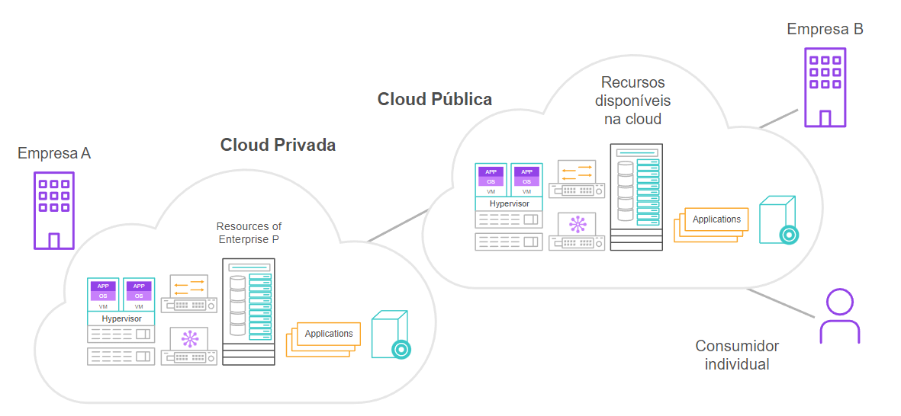
Big Data
Cloud
Modelos de serviço de Cloud Computing
Cloud híbrida
Serviços disponibilizados por duas ou mais clouds, onde cada uma pode ser pública ou privada;
Exemplo: Empresas de varejo (Site + ERP)

Slide 36
Big Data
Cloud
MultiCloud
Multicloud é uma estratégia empresarial onde mais de um provedor de cloud é contratado.
Vantagens:
Melhor gerenciamento de custos;
Personalização de serviços;
Maior disponibilidade e confiança;

Slide 37
Big Data
Cloud
Principais plataformas de cloud e seus serviços
AWS - Amazon Web Services
Trust Advisor - Recomendação de configurações de performance, segurança e otimização;
EC2 - Máquinas virtuais;
S3 - Armazenamento;
Elastic Beanstalk - Serviço de deployment integrado com git e IDE’s;
Lambda - Serviço de ‘função como serviço’ para execução de processos de forma servless.
ECS - Gestão de containers Docker
Referência:
- https://aws.amazon.com/pt/free/

Slide 38
Big Data
Cloud
Principais plataformas de cloud e seus serviços
GPC - Google Cloud Plataform
Cloud Storage - Armazenamento;
Cloud Computer Engine - Máquinas virtuais;
App Engine - Infraestrutura
Referência:
https://cloud.google.com/free?hl=pt-br

Slide 39
Big Data
Cloud
Principais plataformas de cloud e seus serviços
Azure - Microsoft Azure
- Máquinas virtuais
- AKS (Serviço de Kubernets Azure)
- Banco de dados SQL do Azure
Referência:
- https://azure.microsoft.com/pt-br/pricing/calculator/

Slide 40
Big Data
Cloud
Docker
Docker é uma plataforma de código aberto que permite a criação, implantação e execução de aplicativos em containers.
Um container é uma unidade isolada e portátil de software que contém tudo o que é necessário para um aplicativo ser executado, incluindo o código, runtime, bibliotecas e dependências.

Slide 41
Big Data
Cloud
Docker
Imagem:
Pacote estático de uma aplicação ou serviço com suas configurações e dependências.
Container:
Ambiente de execução isolado criado a partir de uma imagem docker.

Slide 42
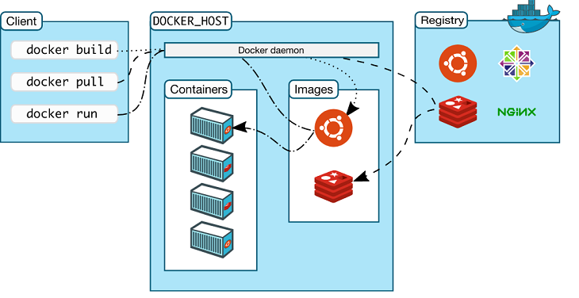
Big Data
Cloud
Docker
Virtualização

Slide 43
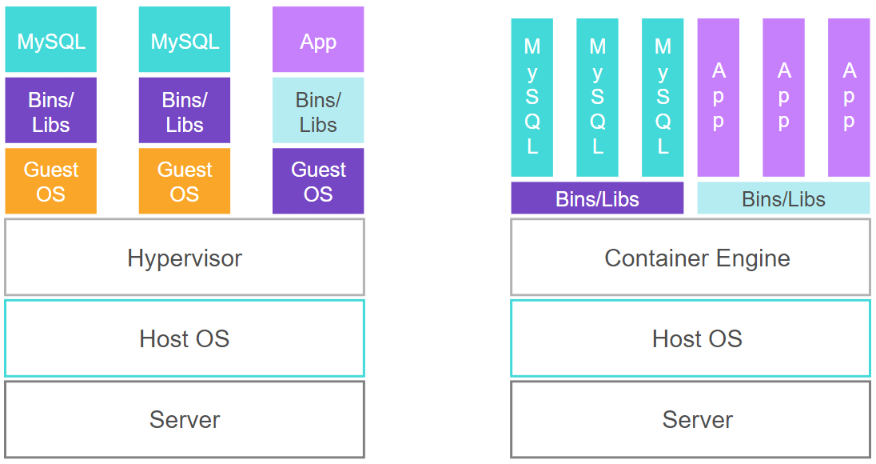
Big Data
Cloud
Docker
Virtualização por máquinas X virtualização por container

Slide 44
Big Data
Cloud
VM x Container
VM: Ambientes variados
Diferentes requisitos de hardware;
Diferentes SO’s
Container:
Melhor opção quando o objetivo for executar o maior número de aplicações no menor número de servidor.

Slide 45
Big Data
Cloud
Docker
Container - Uma unidade de software que contém todas as depêndencias para executar uma aplicação de forma rápida e eficaz.
O container docker surgiu como uma alternativa mais leve às máquinas virtuais. A ideia é “empacotar” a aplicação, que poderá ser reproduzida em qualquer plataforma, evitando assim a famosa frase:
“Na minha máquina roda.”

Slide 46
Big Data
Cloud
VM x Container
Máquina virtual | Container
Desempenho limitado | Desempenho nativo
Virtualização a nível de hardware | Virtualização de SO
Maior alocação de memória | Menor alicação de memória
SO dedicado | SO compartilhado
Inicialização em minutos | Inicialização em segundos

Slide 47
Big Data
Cloud
Docker
Prática: Criação de containers
https://labs.play-with-docker.com/

Slide 48
Obrigado!

